Slide 1

집값 예측 페이지
김여준

Slide 2
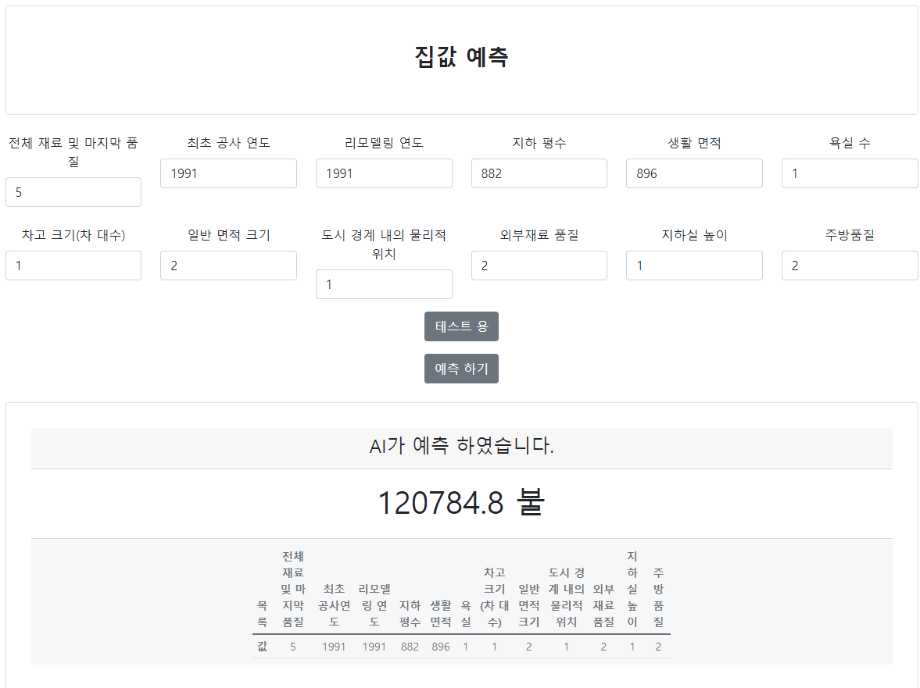
페이지
적절한 값을 삽입 후 예측 시 예측된 값 도출

Slide 3
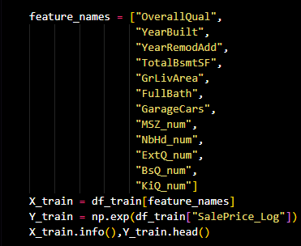
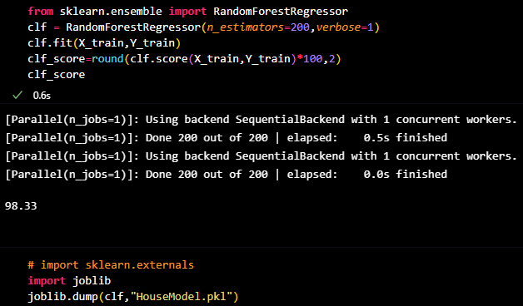
모델링 & 피클
백엔드에서 작동시킬 피클 생성

Slide 4
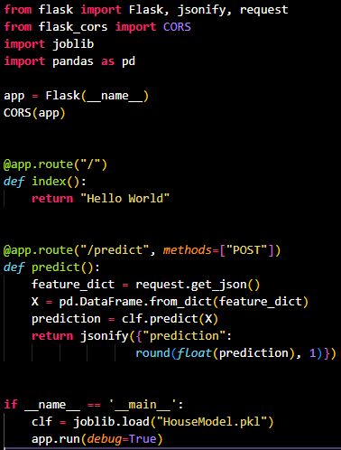
파이썬 서버
예측을 하기 위해 만든 피클을 이용해 json을 받은 후 예측된 값 도출

Slide 5
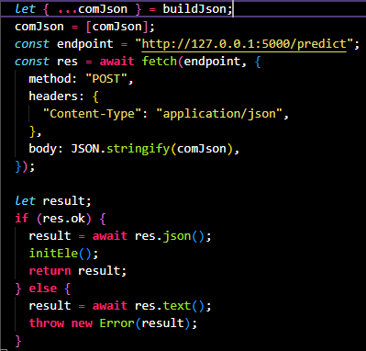
JSON
예측을 하기 위한 값을 보내고
예측된 값을 받음

Slide 6
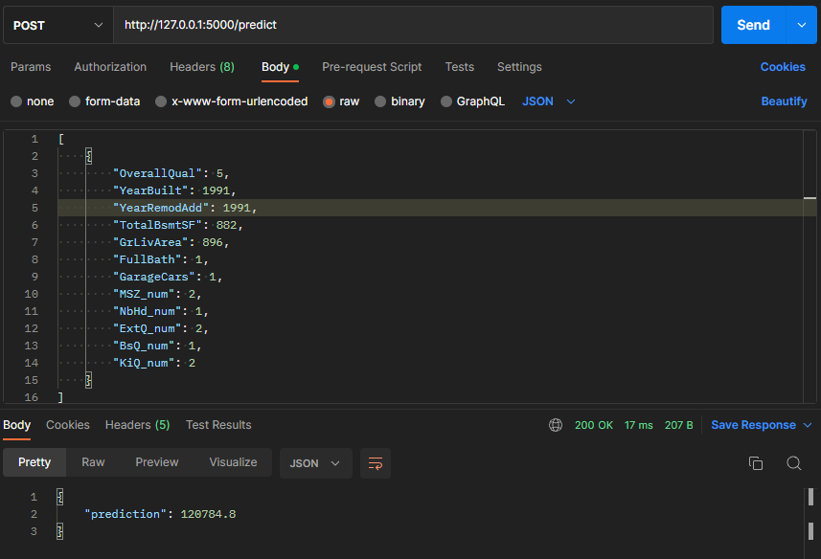
POSTMAN
예측이 제대로 되는지 확인

